Slide 1
КГБ ПОУ «Вяземский лесхоз-техникум им. Н. В. Усенко»
НОМИНАЦИЯ:
В профессию с порога
Общеобразовательная дисциплина работает на профессию с первого занятия
Организация учебного занятия: мои приёмы и методы
Поливода Т. А., преподаватель · Вяземский, 2026
Notes:
Здравствуйте! Я преподаю право и обществознание студентам шести специальностей. Расскажу, как общеобразовательная и общепрофессиональная дисциплина начинает работать на профессию с первого занятия.

Slide 2
Идея
Одна тема — шесть профессиональных прочтений
Теория одна на всех
Материал занятия — разный
Законы логики, нормы трудового права, правила договора не меняются от специальности
Меняются примеры, документы, кейсы и терминология: студент видит свою профессию, а не чужую
Для каждой специальности готов свой комплект кейсов с эталонами ответов
Notes:
Принцип простой: теоретическая часть занятия одинакова для всех групп, а всё, что студент делает руками, привязано к его профессии. Это требует от преподавателя шести комплектов материалов вместо одного, но именно это снимает вопрос «зачем мне ваш предмет».

Slide 3

Кейс 1. Диагностика неисправности: построение вывода
При приёмке смены машинист сообщил, что у экскаватора не поднимается стрела. Механик установил следующее: гидронасос создаёт рабочее давление в системе; гидроцилиндры поворота платформы и ковша работают нормально; на штоке цилиндра стрелы следов утечки рабочей жидкости нет; уровень рабочей жидкости в баке в норме; при подаче команды на подъём стрелы золотник распределителя не перемещается.
Кейс 1. Причина снижения численности косули: построение вывода
По данным зимнего маршрутного учёта численность косули на участке охотничьего хозяйства снизилась по сравнению с прошлым сезоном примерно на треть. Охотовед установил: квота добычи в прошедшем сезоне освоена не полностью; случаев выявленного браконьерства на участке не зафиксировано, следов разделки и выстрелов не обнаружено; зима была многоснежной, высота снежного покрова длительно превышала критическую для вида; обнаружены три павших животных с признаками истощения; на смежном участке, где условия зимовки были мягче, численность осталась прежней; подкормочные площадки в течение зимы не пополнялись из-за отсутствия подъезда.
Вопросы: 1) Какие версии причины снижения численности можно выдвинуть и какие из них исключаются приведёнными данными? 2) Какой вид умозаключения использует охотовед, переходя от признаков к выводу о причине? 3) Сформулируйте вывод и укажите, каким законом логики подтверждается его обоснованность. 4) Какие данные необходимо получить дополнительно?
Кейс 1. Причина снижения выручки: построение вывода
В продовольственном магазине выручка за месяц снизилась примерно на четверть. Администратор установил следующее: товарные запасы на складе в норме, отказов покупателям из-за отсутствия товара не было; цены не повышались; в середине месяца в соседнем здании открылся магазин конкурента; количество чеков сократилось, а средний чек остался прежним; в магазине две недели велись ремонтные работы, вход был перенесён на боковую сторону здания; жалоб на качество обслуживания не поступало.
Вопросы: 1) Какие версии причины снижения выручки можно выдвинуть и какие из них исключаются приведёнными данными? 2) О чём свидетельствует сокращение количества чеков при неизменном среднем чеке? 3) Какой вид умозаключения используется при переходе от признаков к выводу? 4) Сформулируйте вывод и укажите, каким законом логики подтверждается его обоснованность.

Slide 4
Одна тема — шесть прочтений
Тема «Логика и её законы»: закон тождества в документах профессии
Специальность | Кейс, который решает группа
Машинист дорожных машин | Запись «машина исправна» в путевом листе при неработающем сигнале
Лесное хозяйство | Подмена санитарной рубки рубкой ухода в акте натурного осмотра
Охотоведение и звероводство | «Охота» и «добыча охотничьих ресурсов» в акте рейда
Торговое дело | «Ненадлежащее качество» и «не подошёл размер» в споре с покупателем
Эксплуатация машин | Поспешное обобщение при дефектовке партии фильтров
Студент не спрашивает, зачем ему логика: он видит её в своём документе
Notes:
Вот как это выглядит на конкретной теме. Занятие по логике одинаково начинается с законов мышления, но кейсы у каждой группы свои: машинист разбирает путевой лист, лесовод — акт натурного осмотра, охотовед — акт рейда, товаровед — спор с покупателем. Один каркас, шесть комплектов материалов.

Slide 5
Документ профессии на занятии
1
Трудовой договор с внешним пилотом
2
Путевой лист и сменный рапорт машиниста
3
Транспортная накладная и спецификация
4
Акт натурного осмотра лесосеки
5
Претензия и исковое заявление в суд
6
Акт расследования авиационного инцидента
Не «изучаем закон», а оформляем документ, который подпишешь своей рукой
Notes:
На практических занятиях студент работает с бланком, который встретит на производстве. Формы взяты из реальной практики, правила заполнения — из кодексов. Решаются сразу две задачи: закрепляется норма права и появляется навык работы с документом, который проверит работодатель.

Slide 6
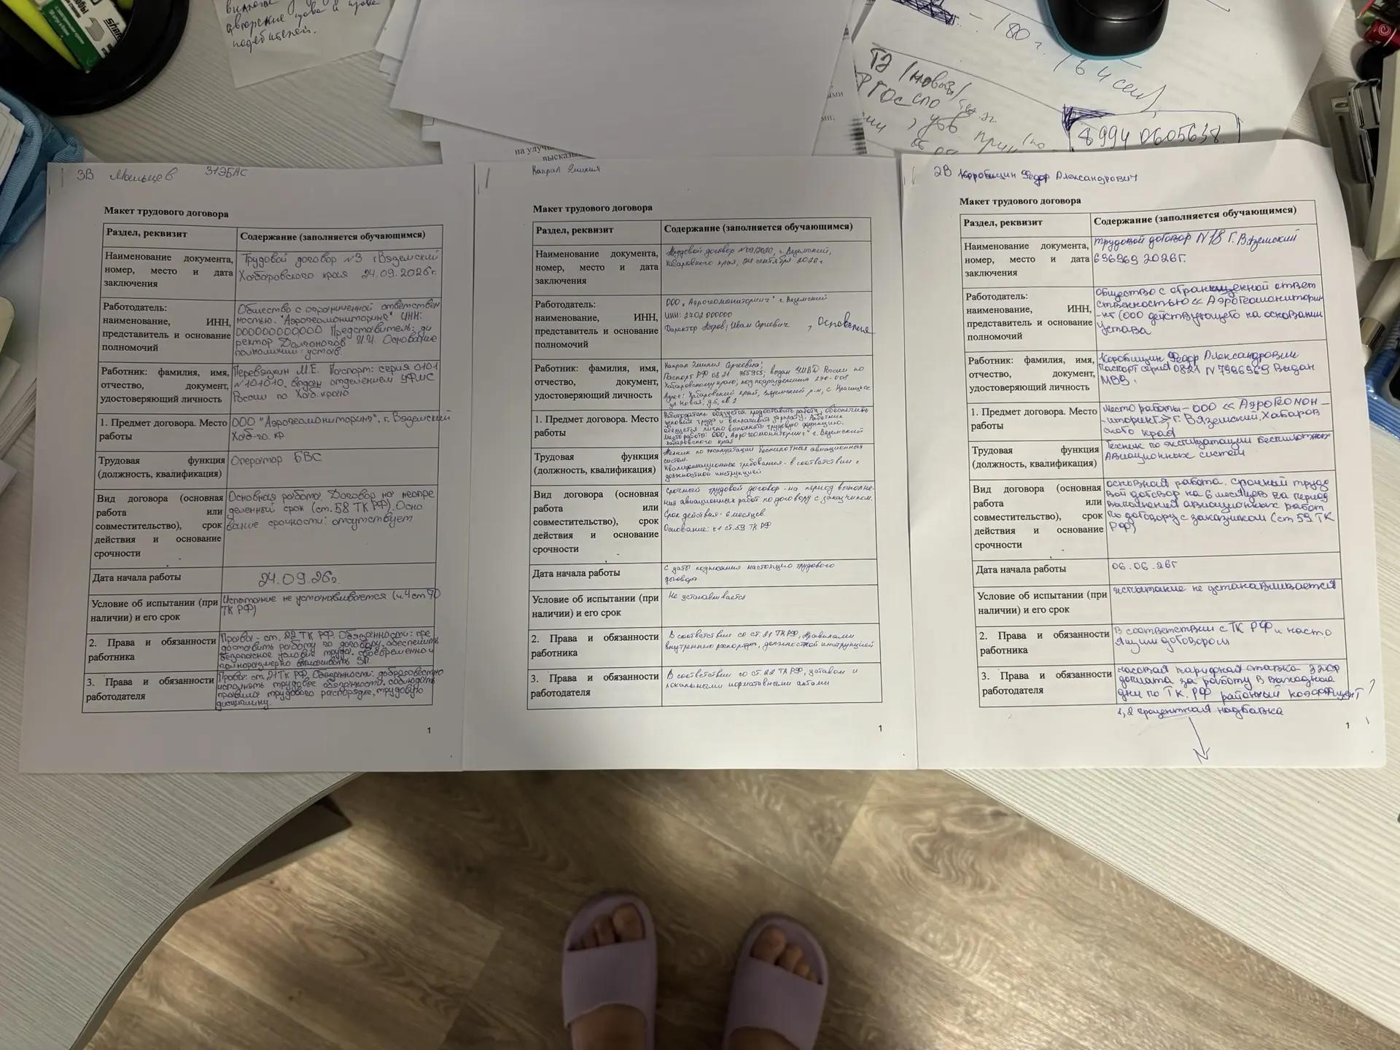

Slide 7
Как устроен мой кейс
Единая структура для всех специальностей — меняется только фабула
Фабула
Производственная ситуация на 5–7 строк, взятая из практики
Вопросы
3–4 вопроса: квалификация, норма, последствия, что следовало сделать
Эталон ответа
Развёрнутое решение со ссылками на статьи — для самопроверки
Критерии оценки
Четыре уровня: от «квалификация верна и обоснована» до «вывод отсутствует»
Эталон ответа студент получает после решения — это учит самопроверке
Notes:
Кейс у меня всегда устроен одинаково: фабула, вопросы, эталон и критерии. Единая структура экономит время студента: он знает, что от него требуется. Эталон я даю после решения — это превращает проверку в обучение, а не в оценивание.

Slide 8
Что умеет студент на выходе
Читает документ
Находит норму
Видит в путевом листе, акте или договоре юридический смысл, а не формальность
Работает со справочно-правовой системой и проверяет действующую редакцию
Оформляет
Защищает позицию
Составляет претензию, заявление, трудовой договор, акт по установленной форме
Аргументирует со ссылкой на статью в споре с работодателем, заказчиком, инспектором
Эти умения проверяет работодатель на практике — и спрашивает с первого дня
Notes:
Результат я измеряю не оценкой за тест, а четырьмя умениями: прочитать документ, найти норму, оформить бумагу и защитить свою позицию. Именно это спрашивают с выпускника на производстве с первого рабочего дня.

Slide 9
Чего я добиваюсь
Студент перестаёт делить предметы на «нужные для профессии» и «лишние»
Право и обществознание становятся инструментом, а не набором параграфов
Материалы одной темы работают на шесть специальностей без потери качества
Выпускник приходит на производство с навыком работы с документом
«Предмет работает на профессию с первого занятия»
Notes:
Итог: профессиональная направленность — это не пара примеров из отрасли, а полная переработка практической части под каждую специальность. Спасибо за внимание.

Slide 10
Благодарю за внимание !
Notes:
Итог: профессиональная направленность — это не пара примеров из отрасли, а полная переработка практической части под каждую специальность. Благодарю за внимание.

